Slide 1




РАЗРАБОТКА СОЛНЕЧНОЙ ЭЛЕКТРОСТАНЦИИ

Slide 2
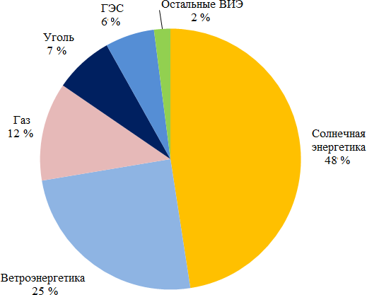
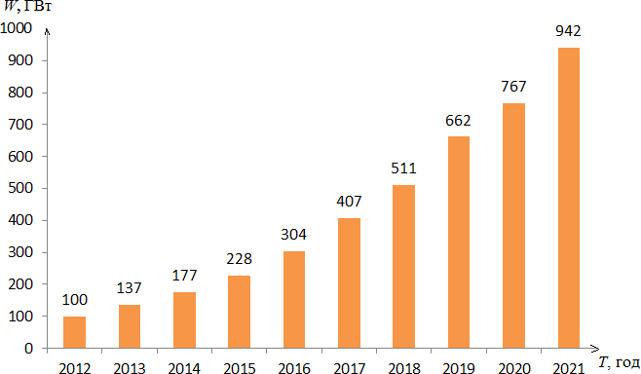

Актуальность
Цели и задачи
РЕАЛИЗАЦИЯ
ОБЗОР РЫНКА
ЭФФЕКТИВНОСТЬ
Рисунок 2 – Динамика ввода мощностей солнечной генерации в мире
Рисунок 1 – Доля мощностей энергетики в мире
2

Slide 3

ПРОБЛЕМАТИКА
Цели и задачи
РЕАЛИЗАЦИЯ
ОБЗОР РЫНКА
ЭФФЕКТИВНОСТЬ
Цель: разработка солнечной электростанции с дальнейшим применением электроэнергии для обогрева нефтепровода
Задачи:
анализ основных электрооборудований солнечной электростанции и выбор наиболее подходящего;
расчет количества основных оборудований, количества солнечных панелей и
площади СЭС;
анализ рынка и расчет стоимости проекта.
3

Slide 4
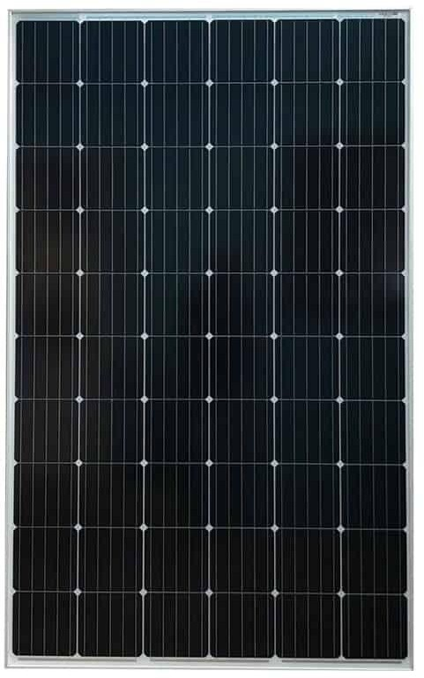
ПРОБЛЕМАТИКА
ПРОЕКТНОЕ
РЕШЕНИЕ
РЕАЛИЗАЦИЯ
ОБЗОР РЫНКА
ЭФФЕКТИВНОСТЬ
Таблица 1 – Технические характеристики SilaSolar 340Вт
Наименование показателя | Значение
Мощность, Вт | 340
Тип | Поликристаллический
Количество элементов | 72 шт (6×12)
Напряжение при нагрузке, В | 37,42
Ток при нагрузке, А | 9,09
Напряжение холостого хода, В | 45,84
Ток короткого замыкания, А | 9,57
КПД ячеек, % | 19,01
Гарантийный срок, лет | 10
Размеры модуля, мм | 1960×992×40
Общая площадь, м² | 1,94
Вес, кг | 22,5
Рама | Анодированный алюминиевый сплав
Стекло | Антибликовое, закаленное ударопрочное
Температура эксплуатации и хранения, ℃ | -40 до +85
Класс огнезащиты | Класс А
Рисунок 3– Поликристаллическая солнечная панель
SilaSolar 340Вт
4

Slide 5
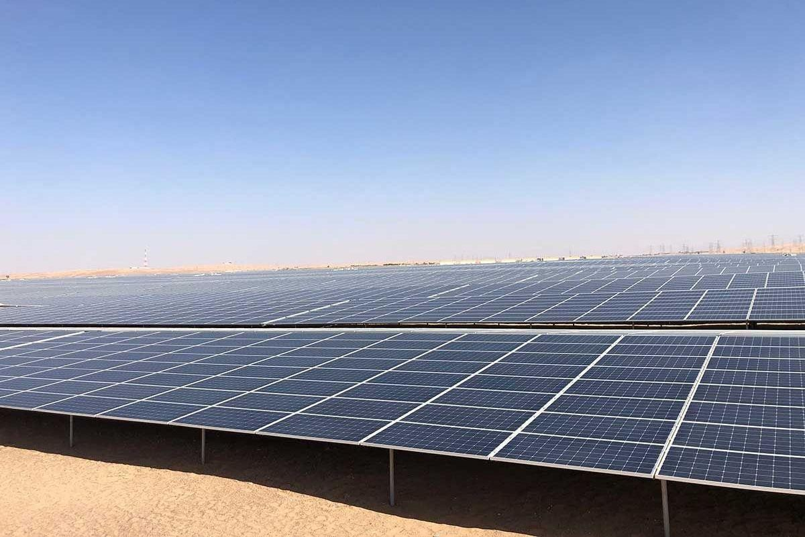
ПРОБЛЕМАТИКА
ПРОЕКТНОЕ
РЕШЕНИЕ
РЕАЛИЗАЦИЯ
ОБЗОР РЫНКА
ЭФФЕКТИВНОСТЬ
Мощность вырабатываемая СЭС: 2,5 МВт.
Количество солнечных панелей: 7354 шт.
Площадь, занимаемая солнечными батареями в пустыне:
S_{СП} = 254862,72 м².
Рисунок 4 – Расположение солнечных панелей
5

Slide 6

ПРОБЛЕМАТИКА
ПРОЕКТНОЕ
РЕШЕНИЕ
РЕАЛИЗАЦИЯ
ОБЗОР РЫНКА
ЭФФЕКТИВНОСТЬ
Таблица 1 – Сравнение характеристик разных СЭС
TAM 27 234,50
млрд руб.
Характеристики | Наименование
 | Разрабатываемая СЭС | СЭС от компании «Альтеко» | СЭС от компании «Джоул»
Мощность СЭС | 2,5 МВт | 1 МВт | 2 МВт
Тип солнечных панелей | Поликристаллические | Кремниевые поликристаллические | Поликристаллические
Выработка электроэнергии за год | 81 284 кВт·ч | 50 571 кВт·ч | 80 000 кВт·ч
Площадь солнечных панелей | 14 267 м² | 17 000 м² | 14 800 м²
Срок окупаемости | 2,7 года | 5 лет | 4,5 года
Стоимость | 156 735 776 руб. | 62 434 553 руб. | 141 453 123руб.
SAM
ОТРАСЛЬ
6962,47
млрд руб.
SOM
700,35
млн руб.
Рисунок 5– Объем рынка
6

Slide 7
ПРОБЛЕМАТИКА
ПРОЕКТНОЕ
РЕШЕНИЕ
РЕАЛИЗАЦИЯ
ОБЗОР РЫНКА
БИЗНЕСС МОДЕЛЬ
Основные виды деятельности Производство, внедрение и обслуживание солнечной электростанции | Взаимодействие с заказчиками постоянная связь с клиентами обслуживание по гарантии коммуникация через Интернет-ресурсы | Ценностные предложения Разработка солнечной электростанции для обогрева нефтепровода в условиях высоких температур для нефтяных компаний с меньшей площадью солнечных панелей | Потребительские сегменты - нефтяные компании - промышленные компании | Издержки разработка и исследование покупка оборудования и материалов затраты на транспортировку заработная плата с отчислениями маркетинг и продажи
 | Каналы сбыта - интернет сайт - участие в тендерах -индивидуальные запросы |  | Главные партнеры -зарубежные компании -отечественные производители
Основные ресурсы - квалифицированный персонал - качественное оборудование |  |  | Источники получения прибыли продажа готового продукта гарантийное обслуживание
7

Slide 8


ПРОЕКТНОЕ
РЕШЕНИЕ
РЕАЛИЗАЦИЯ
ОБЗОР РЫНКА
БИЗНЕСС МОДЕЛЬ
ФИНАНСОВЫЙ ПЛАН
Наименование товара (работ) | Стоимость товара, руб. | Количество, шт. | Сумма, руб.
Солнечная панель | 15 035 | 7354 | 110 662 992
Аккумуляторная батарея | 400 000 | 140 | 56 000 000
Контроллер | 43 757 | 1 | 43 757
Инвертор | 590 234 | 1 | 590 234
Соединительная арматура (0,3 % от стоимости оборудования) |  |  | 501 891
Строительно-монтажные работы (15 % от стоимости оборудования) |  |  | 25 094 527
Итого |  |  | 192 893 262
Показатель | Значение
Инвестиции, руб. | 700 000 000
Расчетный период, год | 1
Выручка, руб. | 900 000 000
Всего расходов, руб. | 624 896 205
в том числе:
затраты на оборудование, руб. | 503 396 205
транспортировка до места установки, руб. | 27 000 000
расходы на сбыт и продажное обслуживание, руб. | 1 500 000
заработная плата с учетом отчислений, руб. | 90 000 000
прочие, руб. | 3 000 000
Прибыль от реализации, руб. | 275 103 795
Чистая прибыль, руб. | 258 597 568
Рентабельность продаж, % | 28,7
Срок окупаемости, лет | 2,7

